Slide 1

FAKULTETI I INXHINIERISË ELEKTRIKE DHE KOMPJUTERIKE
DEPARTAMENTI I KOMPJUTERIKËS
PROJEKTI I DYTË - DIZAJNIMI I RRJETËS ME CISCO
PACKET TRACER
Lënda: Rrjeta Kompjuterike
Mentorët: Punuan:
Prof. Dr. Blerim Rexha Granit Orllati
Prof. Haxhi Lajqi Ida Spahiu
Jetmir Kabashi

Slide 2
PERMBAJTJA
HYRJE
IMPLEMENTIMI I KËRKESAVE
PËRFUNDIMI

Slide 3
HYRJA
Projekti i dytë përfshin dizajnimin e një rrjete me anë të Cicsco Packet Tracer. Në vijim do të gjeni një prezantim të shkurtër të projektit rreth implementimit të kërkesave. Sqarime më të detajuara përmban raporti.

Slide 4
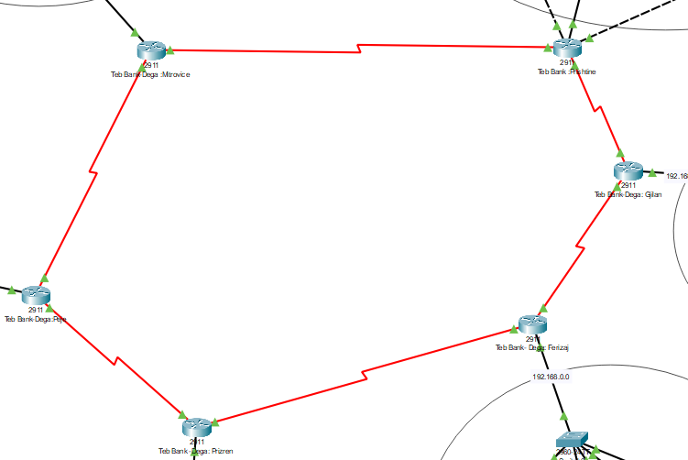
IMPLEMENTIMI I KËRKESAVE
Përdorimi i ruterëve të tipit 2911.
Përdorimi i kabllove SERIAL DTE.
Dega kryesore: Teb Bank: Prishtine dhe 5 nëndegë të tjera

Slide 5
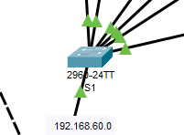
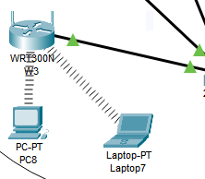
IMPLEMENTIMI I KËRKESAVE
Përdorimi i Switch-ave të tipit 2960
Përdorimi i kabllove Copper Straight-Through, Phone dhe Copper Straight-Over.

Slide 6
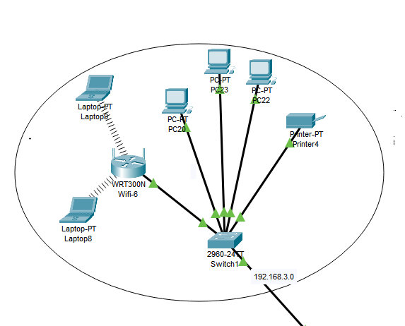
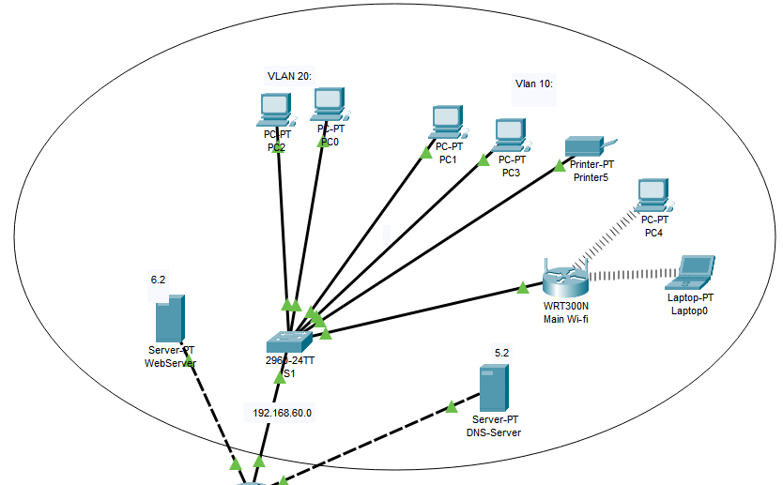
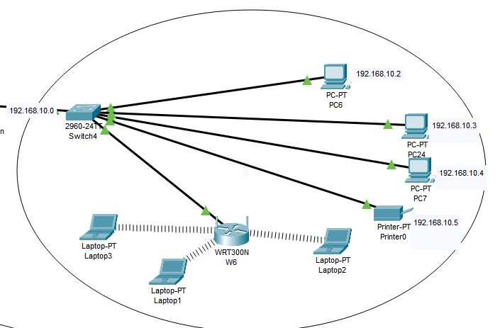
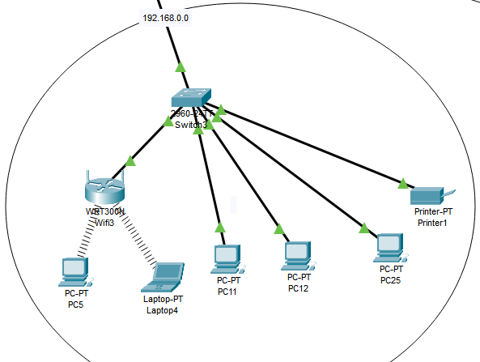
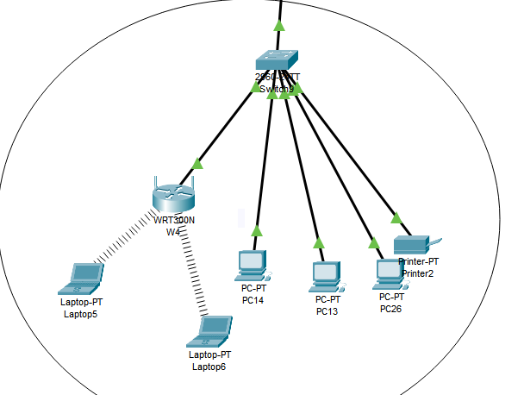
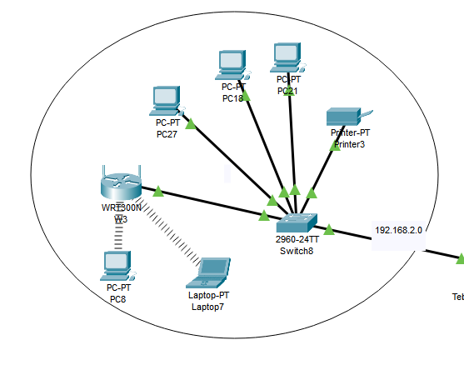
IMPLEMENTIMI I KËRKESAVE
Konfigurimi i printerëve në secilën nga degët
Konfigurimi i një Wireless Router në secilën nga degët

Slide 7
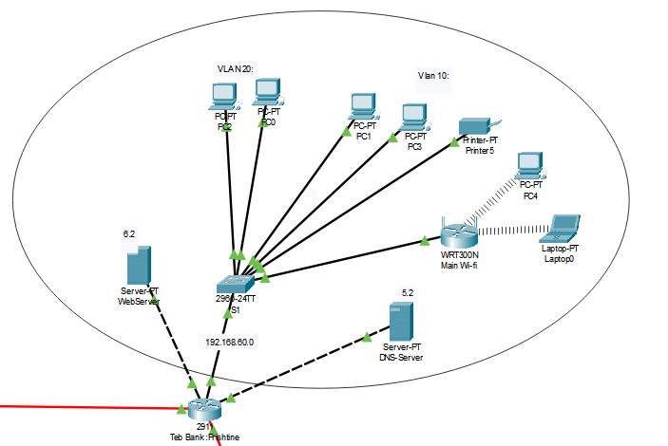
IMPLEMENTIMI I KËRKESAVE
- Konfigurimi i DNS dhe WEB Serverit në degën kryesore.

Slide 8
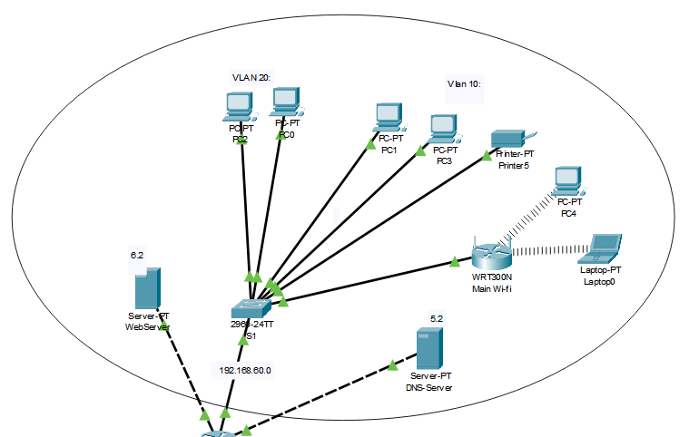
IMPLEMENTIMI I KËRKESAVE
Krijimi i VLAN-ëve dhe komunikimi i tyre përmes SubInterface-ave.

Slide 9
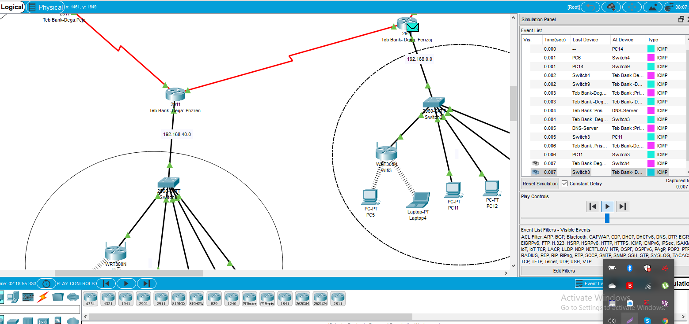
IMPLEMENTIMI I KËRKESAVE
Ping nga një pajisje e rrjetës së degës Prizren tek ajo në Ferizaj.

Slide 10

PËRFUNDIMI
Si përfundim mund të themi se me plotësimin e këtyre kërkesave ne kemi zgjeruar njohuritë tona dhe kemi përjetuar një eksperiencë më ndryshe se kodimi. Dizajnimi i rrjetës me Cisco Packet Tracer
na ka mundësuar ti kuptojmë më mirë proceset që kanë të bëjnë me rrjeta, duke pasur parasysh qe internet është pjesë ë pashmangshme e përditshmërisë sonë.

Slide 11
JU FALEMINDERIT!

